Slide 1
مَركَزُ التَّربِيَّةِ الدّينِيَّة
يُقَدِّمُ كِتابَ الأساسِيَّ الثّالِث

Slide 3
اللِّقاءُ السّادِس
«اللهُ يُرسِلُ إِلَينا ابنَه»

Slide 5
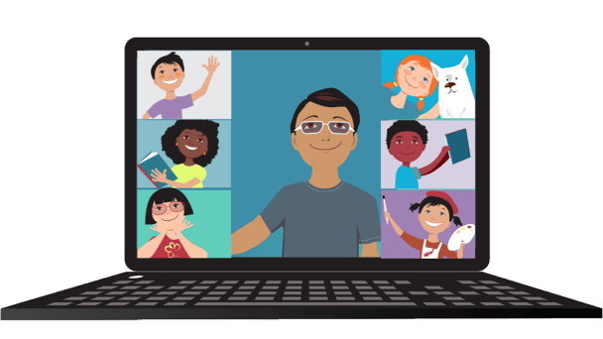
سَلام المَسيح أَصدِقائي... مَع اقتِرابِ عيدِ الميلاد لِقاءنا اليَوم عَن بِشارِة مَريَم!

Slide 6
شو رَح نَعمِل
بِهَاللِّقاء؟

Slide 7
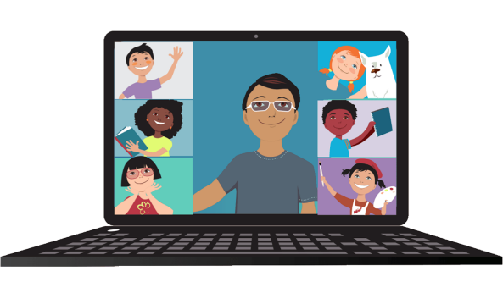
نِحفَظ غَيبًا صَلاةَ «السَّلامُ عَليكِ»، ونْقول إِنّو قِسمَا الأوَّلَ هُوّي التَّبشيرُ المَلائكيُّ لِمَريَم.
نِقدَر نْقول مَع مَريَم:
نَعَم يا اللّه، لِيَكُنْ لي بِحَسَبِ قَولِك.

Slide 8
أَصدِقائي! رَح تْشوفو عالشّاشة هَلّق كَلِمات مُبَعثَرة، جَربوا عْمِلوا منها جملِة وكتبوها قدامْكُن

Slide 10
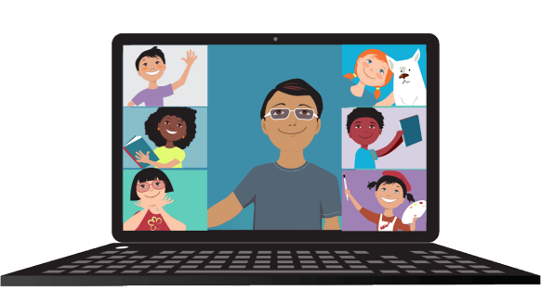
يَلاّ مين لاقاها؟
يَلّي عرفها يْقولها عَ صَوت عالي

Slide 11
إِفرَحي أَيَّتُها المُمتَلِئَة نِعمة،
الرّبُّ مَعَكِ!

Slide 12
برافو!
مين قال هَالكَلِمات؟ أَيمتين؟ ولَمين؟

Slide 13
تَعوا تَ نِسمَع شو بيخبِّرنا الكتاب المقَدَّس عَن هَالسَّلام المَلائِكِيّ!

Slide 14
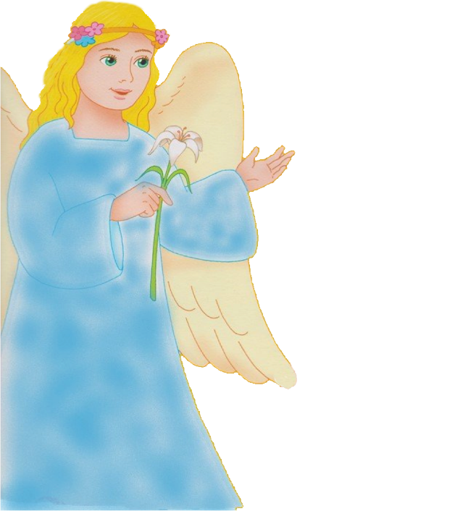
وبِالشَّهر السّادس، اللّه بَعَتْ المَلاك جبرايل عَ مَدينِة بِالجَليل إِسما النّاصرا.

Slide 15
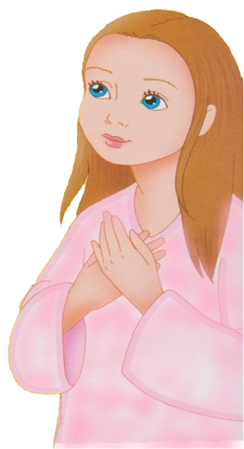
لَ عند عَدرا مخطوبِة لَ رجّال مِن بَيت داوود إسمو يوسف، وإسم العَدرا مَريَم.

Slide 16
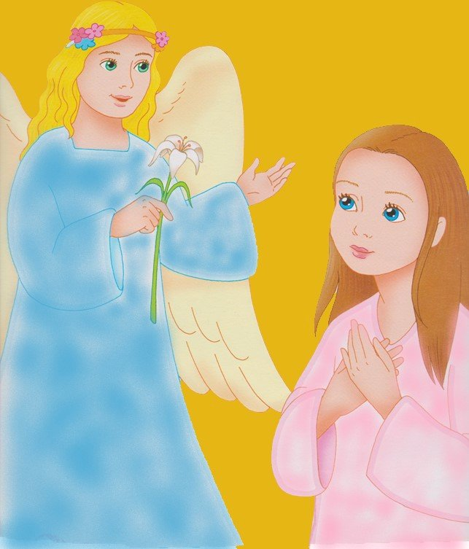
فات لَ عِنْدا وقلّا:
افرَحي، يا مَلْيَاني من النِّعمة، اللّه مَعِكْ.

Slide 17
تلَبَّكِتْ مَريَم مِن حَكِي المَلاك،
وصَارِت تْفَكِر،
مِدري شو في
وَرا هَالسَّلام!

Slide 18
قلّا المَلاك:
ما تخافي يا مَريَم، لأنّو أللّه نِعِم عَليكي.
رَح تِحْبَلي، وتْجيبي صَبي، وبِتسَمّيه يَسوع.
ورَح يكون عَظيم، ويسَمّوه إبن اللّه، والرَّبّ الإِلَه رَح يَعطيه عَرش بَيّو داوود،

Slide 19
قالِتْ مَريَم لَلمَلاك:
كيف بَدّو يْصير هَالشّي وَأَنا ما بَعْرف رِجّال؟

Slide 20
رَدّ المَلاك:
الرّوح القُدُس رَح يحِلّ فيكي، وقُدرِة اللّه بِتْفَيِّي علَيكي. ولَ هالسّبب، المَولود رَح يْكون قدّوس، ويِتْسَمّا إِبِن اللّه.

Slide 21
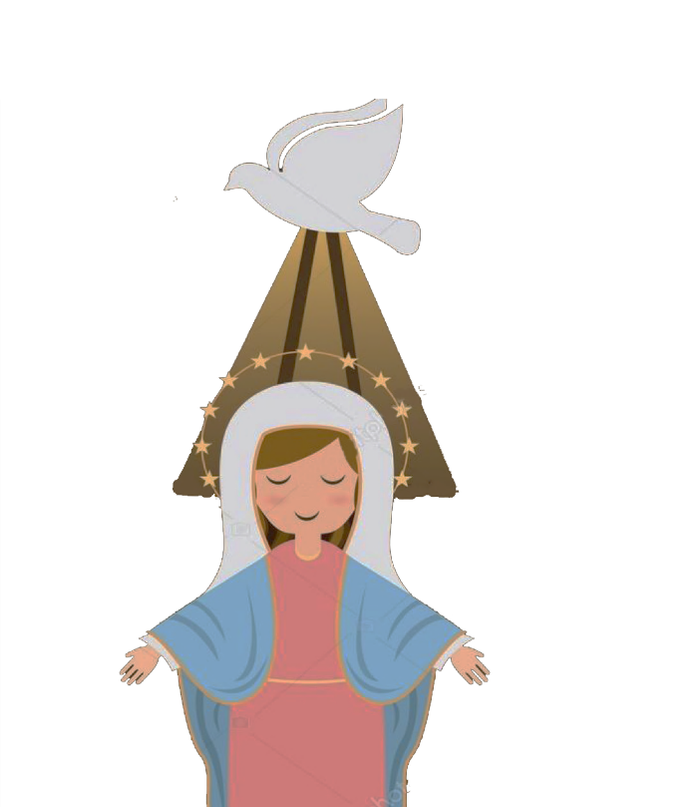

Slide 22
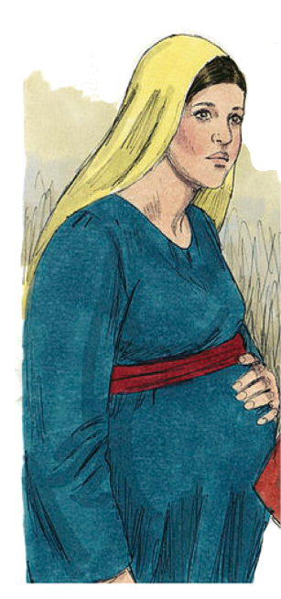
وهَيدي أَليصابات قَرِيبْتِك، حَبْلِت عَ كَبَر، ورَح تجيب صَبي، وهيّي اللّي كانو يسَمّوها عاقِرْ، صَارِتْ بِشَهْرا السّادس.
لأَنّو ما في شي مُستَحيل عِند اللّه.

Slide 23
قالِتْ مَريَم للمَلاك:
أَنا خادِمة الرَّب، وأَنا حاضْرة تَ يْصِرلِي متِل ما إِنتِ قْلت.
وراح المَلاك مِن عِنْدا.

Slide 24
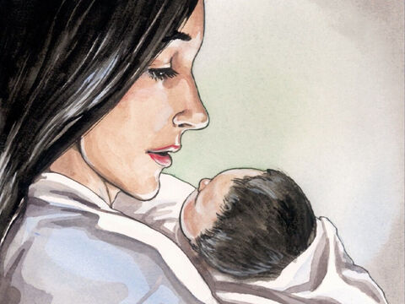
وهَيك رَح يِتْحَقَّقْ وَعِدْ اللّه لَشَعبُو، ورَح يوَدِّيلُو المُخَلّص يَللي هُوّي مِن نَسِلْ داوود،

Slide 25
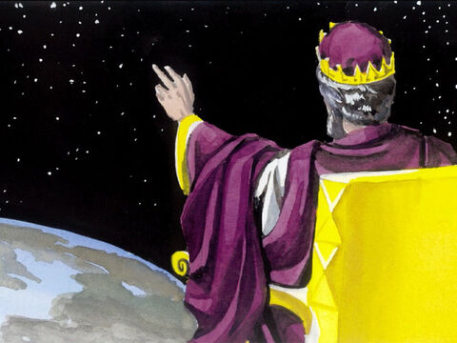
ههوي المَلك الحَقيقِي، مَلِك مِشْ مِتِلْ بَقِيّة المُلوك.
رَح يجي
تَيحَقِّق مَلَكوت اللّه، مَلَكوت المَحَبِّة
وَالسَّلام وَالفَرَح.

Slide 26
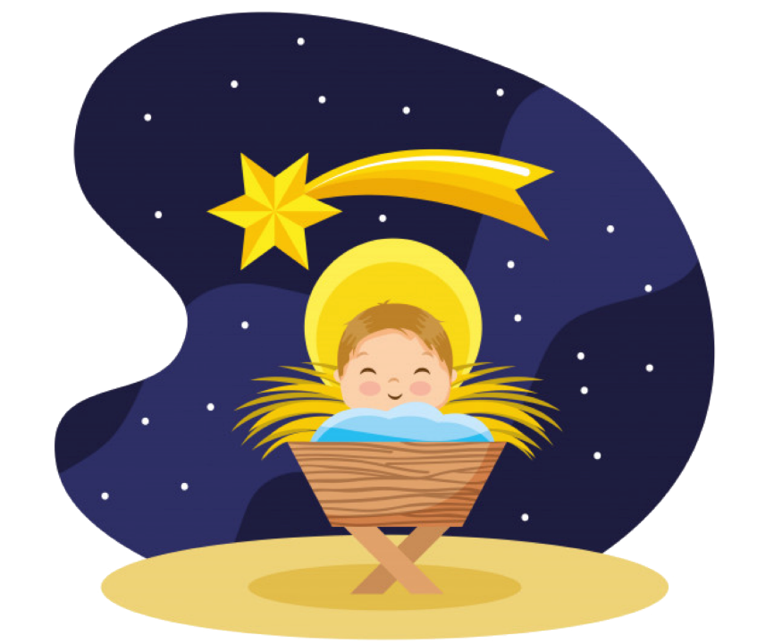

Slide 27
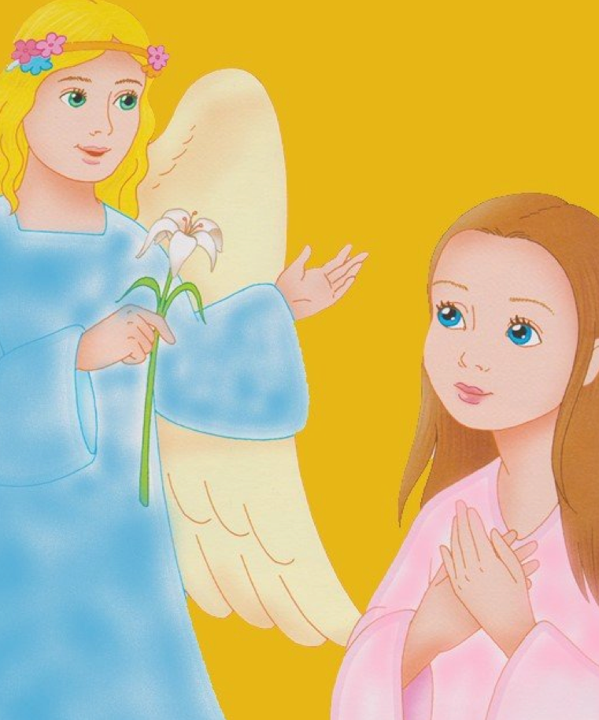
مريَم ما شَكِّتْ بِكَلام المَلاك، لأَنّا كانِت بتَعْرِف الكْتاب المقَدَّس، وبتَعْرِف إِنّو اللّه كان دايمًا يوفي بِوْعُودو...

Slide 28
وهَلَّق جَربوا عمِلو هَالنَّشاطات

Slide 29
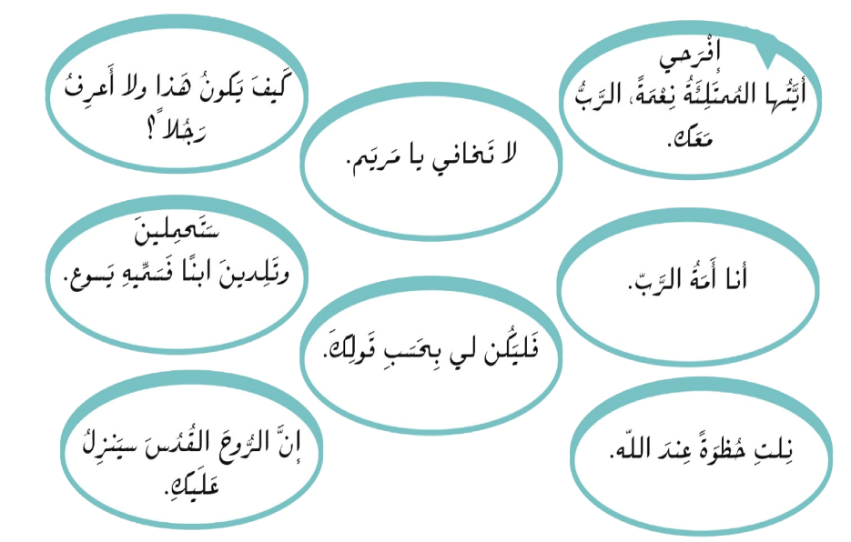
أَرسُمُ عَلى وَرَقَةٍ بَيضاءَ عَمودَين. أَكتُبُ في الأَوَّلِ عِباراتِ المَلاكِ لِمَريمَ في الثّاني عِبارات مَريَم لِلمَلاك

Slide 30
مَريم
المَلاك
المَلاك
مَريم
المَلاك
مَريم
المَلاك
المَلاك

Slide 32
ف
س
و
ي
يوسف

Slide 33
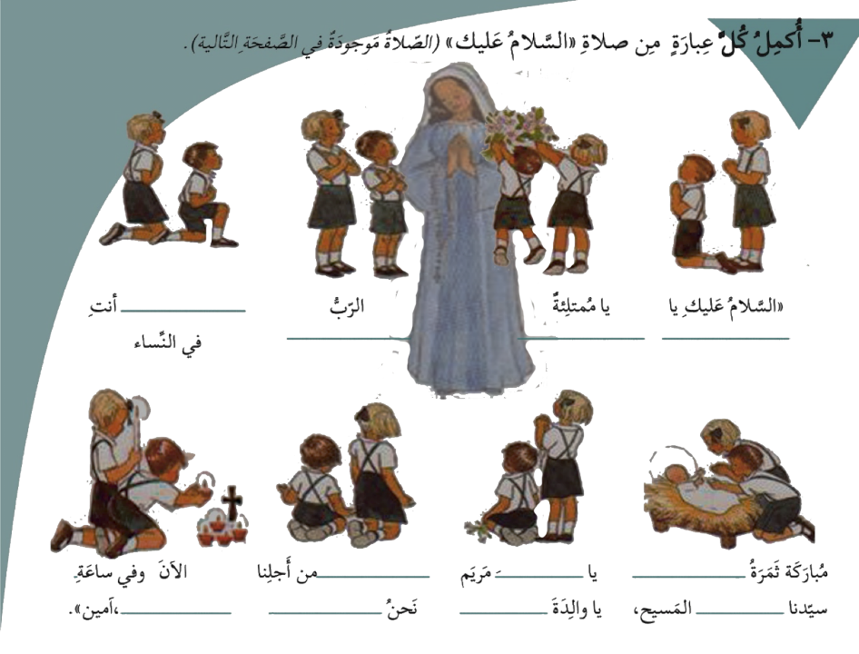

Slide 34
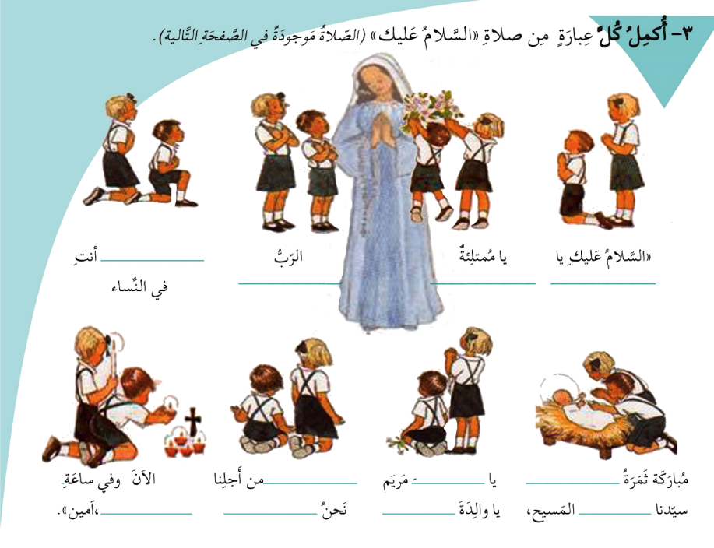
مُباركَة
معك
نعمة
مريَم
صلّي
قدّيسة
بطنكِ
موتنا
الخَطأة
الله
يسوع

Slide 35
رَح أطلُب مِنكُن تِحفَظو مْنيح لَلمَرّة الجايي صَلاة السَّلام عَلَيك

Slide 36
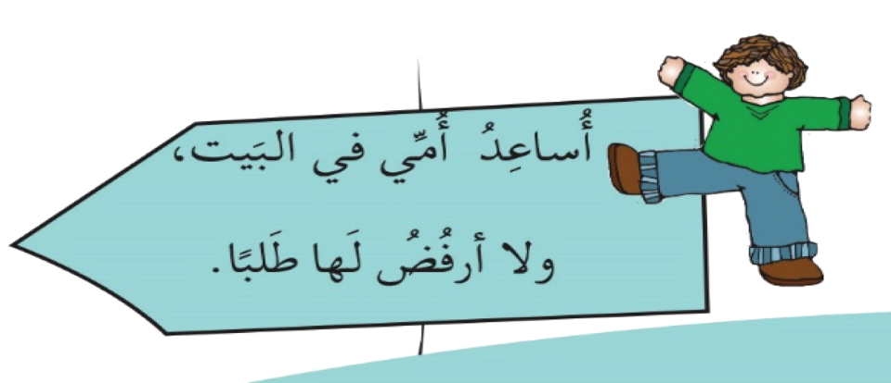
وقَصَدْنا هَالأُسبوع يَلّي لازِم تعيشوه مْنيح وتخَبروني كيف المَرّة الجايي هُوّي

Slide 37
وهَلَّق منوقَف كِلْنا تَ نْصَلّي السَّلامُ عَليكِ مَع الحَرَكاتِ يَلّي بِالرُّسوم

Slide 38
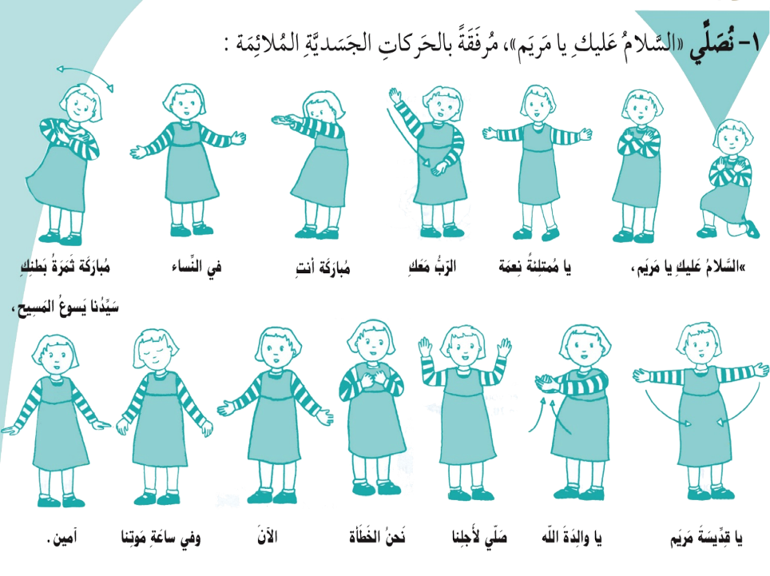

Slide 39
وهَيك منوصَل لَخِتام لِقاءنا .
انتِبْهوا ع حالَكم...
باي باي

